Slide 1
Projet SAE 15 :Traiter des données
Projet réalisé en binôme : Brunel Alexis , Joey Galligani
Compétences :
Programmer , interpréter , s’organiser , collaborer en équipe, création d’un site et récupérer des données.
Partie :
1-Librairie
2-Organisation
3-Code
4-Interprétation

Slide 2
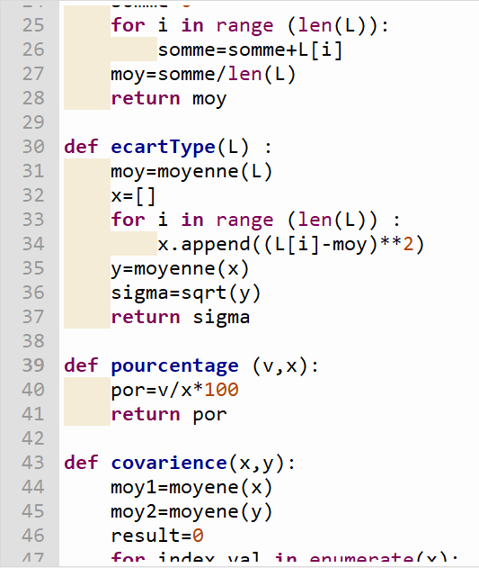
Librairie
Fonction :
Min, Max
Échange
Moyenne
Écart-type
Pourcentage
Coovarience

Slide 3
Organisation
Deux Programmes + Librairie
Résultat souhaité :
Pourcentage de place libre pour chaque Parking vélo/voiture
Graphique :
- Total place libre des voitures
- Total place libre vélo

Slide 4
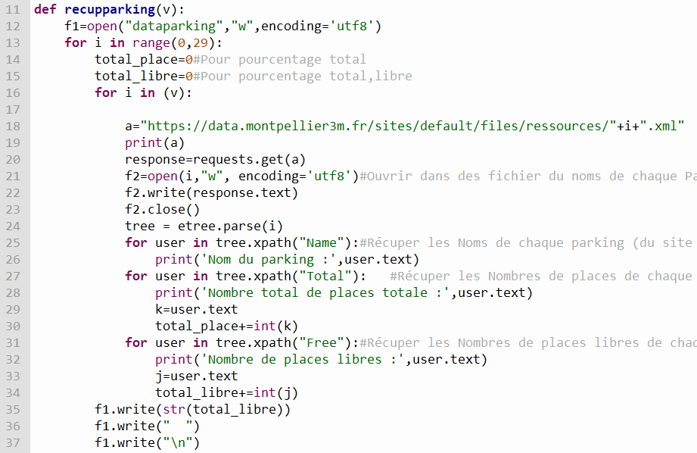
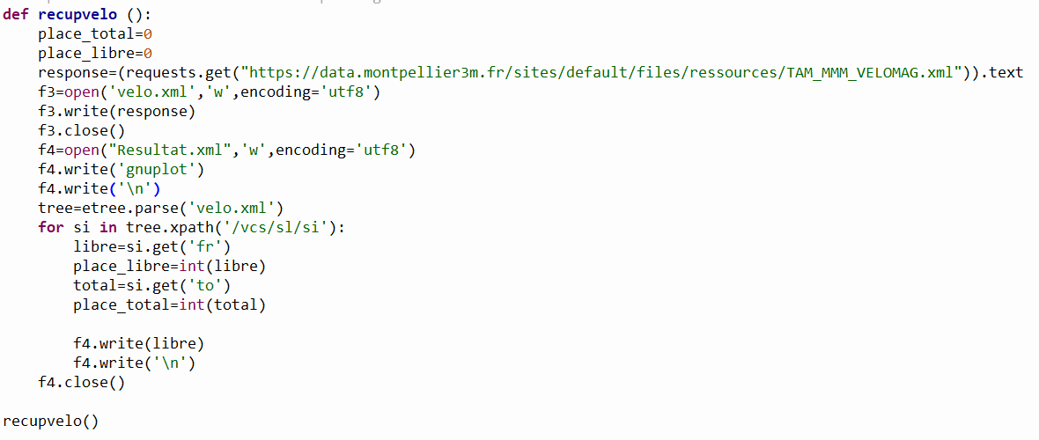
Code
Deux programmes :
-Parking - Vélo

Slide 5
Interprétation
Courbe: Gnuplot
Analyse de la covariance
Pertinence des résultat
Crée un site clair

